Slide 1
შპს „მედიკალ საპორტ ენდ ტექნოლოჯი“
სახიფათო ნარჩენების ინსინერაციის (სამედიცინო ნარჩენების ინსინერაცია და დამუშავება) საწარმოს ექსპლუატაციის პირობების ცვლილებების
გარემოზე ზემოქმედების შეფასების
ანგარიში
შემსრულებელი შპს „გამა კონსალტინგი“
2020 წელი

Slide 2
პროექტის აღწერა
შპს „მედიკალ საპორტ ენდ ტექნოლოჯი“-ს სახიფათო ნარჩენებს ინსინერაციის (სამედიცინო ნარჩენების ინსინერაცია) საწარმოზე, საქართველოს გარემოს დაცვისა და სოფლის მეურნეობის მინისტრის 2019 წლის 25 აპრილის N2-353 ბრძანების საფუძველზე გაცემულია გარემოსდაცვითი გადაწყვეტილება.
აღნიშნული გადაწყვეტილების მიხედვით, შპს „მედიკალ საპორტ ენდ ტექნოლოჯი“-ს საწარმოში დაიგეგმა, „ABONO“-ს ფირმის, A-4 სერიის „ABONO-251“ მოდელის ინსინერატორის განთავსება, რომელშიც შესაძლებელია საათში 250 კგ სამედიცინო ნარჩენის ინსინერაცია.
დღეისათვის კომპანიამ მიიღო გადაწყვეტილება, საწარმოში მოახდინოს არა მხოლოდ სამედიცინო ნარჩენების გაუნებელყოფა, არამედ სხვა სახის სახიფათო ნარჩენების გაუვნებლებაც, მათ შორის ფარმაცევტული ნარჩენების და იონიზირებული წყლის. საწარმოში გასაუვნებელი ნარჩენების სახეობების ცვლილება დაკავშირებულია ნარჩენების რაოდენობის ზრდასთან და მათი ინსინერაციისთვის საჭირო გახდა უფრო მაღალი წარმადობის ინსინერატორის განთავსება. შესაბამისად, მიღებული იქნა გადაწყვეტილება, „ABONO“-ს ფირმის A-4 სერიის „ABONO-251“ მოდელის ნაცვლად, საწარმოში დამონტაჟდეს „ABONO-720“ სერიის ინსინერატორი, რომლის მაქსიმალური წარმადობა იქნება 625 კგ/სთ.

Slide 3
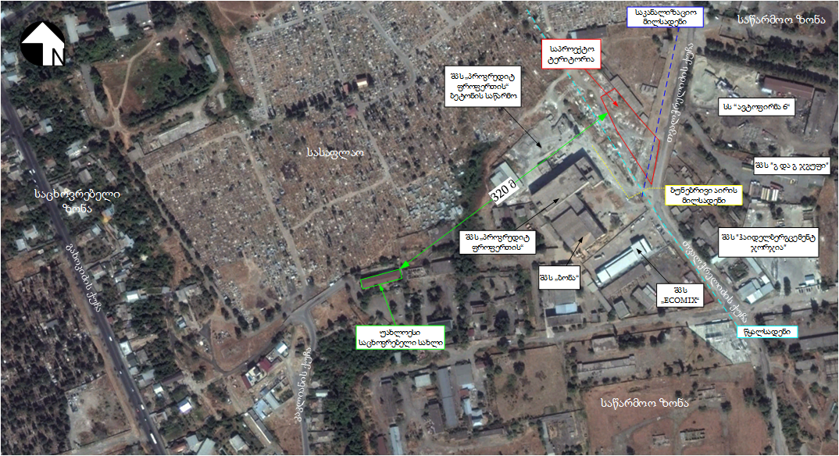
პროექტის განხორციელების ტერიტორიის სიტუაციური სქემა

Slide 4
პროექტის აღწერა
საწარმოს ტერიტორიაზე წარმოდგენილი იქნება შემდეგი შენობა-ნაგებობები:
დაცვის ჯიხური;
ავტოსადგომი;
ტრანსფორმატორი;
ძირითადი საწარმოო შენობა (ზომებით 50x16 მ), რომელიც სათანადოდ იქნება დაცული გარეშე პირებისგან და ატმოსფერული ნალექების ზემოქმედებისგან. საწარმოო შენობაში განლაგდება იგივე ტექნოლოგიური ხაზი, რაც დამონტაჟებულია კომპანიის კუთვნილ, მოქმედ საწარმოო ობიექტზე, კერძოდ:
სანიტარული კვანძი;
პერსონალის ოთახი;
ოფისი;
სამრეცხაო და სასტერილიზაციო ოთახები;
სასაწყობე ტერიტორიები;
„ABONO-720“ მოდელის ინსინერატორის და Celitron-ის სახიფათო სამედიცინო ნარჩენების გადამუშავების ეკოლოგიურად უსაფრთხო დანადგარის (2 ერთეული);
საწარმოს სამომხმარებლო პროდუქტების საწყობი და სხვა.
პროექტის მიხედვით, წარმოების პროცესში წარმოქმნილი ნაცრის დროებითი დასაწყობებისათვის დაგეგმილია სპეციალური სათავსის მოწყობა, რომელიც განთავსდება ეზოს ტერიტორიაზე. ნარჩენების დროებითი განთავსებისათვის მოეწყობა 10 ტ ტევადობის ლითონის ჰერმეტული, მიწისქვეშა ავზი.

Slide 5
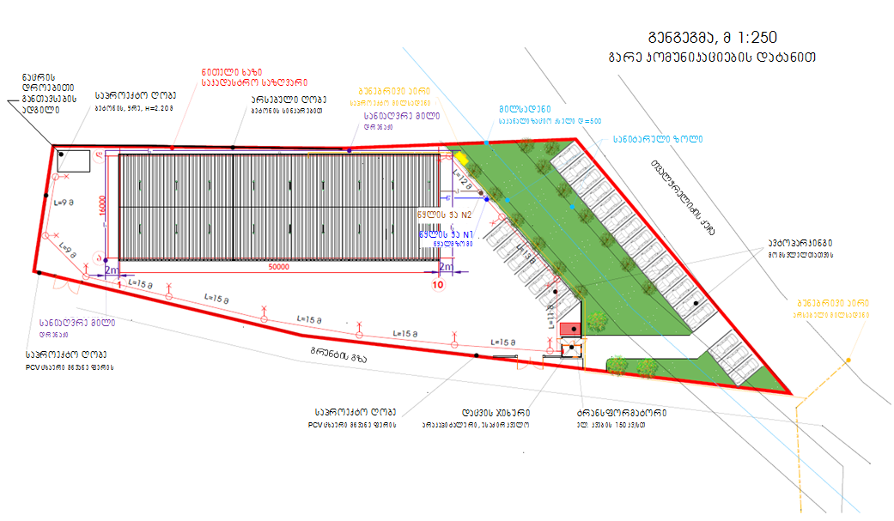
საწარმოს გენ-გეგმა

Slide 6
პროექტში შეტანილი ცვლილების აღწერა
პროექტში შეტანილი ცვლილება ითვალისწინებს, საწარმოში, „ABONO“-ს ფირმის A-4 სერიის „ABONO-251“ მოდელის ინსინერატორის (რომლის წარმადობაა 250 კგ/სთ) ნაცვლად, „ABONO-720“ სერიის ინსინერატორის დამონტაჟებას, რომლის მაქსიმალური წარმადობა იქნება 625 კგ/სთ. ,,ABONO 720’’ მოდელის ახალ ინსინერატორს, შეუძლია არა მარტო სამედიცინო ნარჩენების, არამედ სხვა სახიფათო ნარჩენების განადგურებაც.
ახალი ABONO 720 მოდელის ინსინერატორი, უზრუნველყოფს სახიფათო ნარჩენების ფართო სპექტრის (ბიოლოგიური, ფარმაცევტული და გამოყენებული იონიზირებული წყლი) ინსინერაციას 1200 C⁰ ტემპერატურაზე და ნარჩენების ტოქსინებისგან და ინფექციებისგან სრულად გაუვნებელყოფას.
პროექტში შეტანილი ცვლილებების მიხედვით, ახალი ღუმელი დამონტაჟდება საწარმოო დარბაზში, სადაც არსებობს ამისათვის საჭირო ფართობი და შესაბამისი ინფრასტრუქტურა. ღუმელის დამონტაჟებისას დამატებითი სამშენებლო სამუშაოები და კომუნიკაციების (წყალმომარაგება, ელექტრომომარაგება, ბუნებრივ აირის მილსადენი და სხვა) მოწყობა საჭირო არ იქნება, ახალი ინსინერატორი დაუკავშირდება არსებული ინსინერატორისთვის დამონტაჟებულ მილსადენებს.
ინსინერატორი ABONO- 720 გამოირჩევა მაღალი წარმადობით, საიმედოობით, მარტივია მისი ექსპლუატაცია და ტექნიკური მომსახურეობა, მასში გაუმჯობესებულია თერმოდინამიკა და შემცირებულია საექსპლუატაციო დანახარჯები.
ინსინერატორს გააჩნია პირველადი და მეორადი წვის კამერა. მეორადი წვის სექცია/კამერა უზრუნველყოფს ნარჩენების ეფექტურ გაუვნებლობას ენერგომატარებლების მინიმალური დანახარჯების პირობებში.
პირველად კამერაში, ნარჩენების წვა ხდება სანთურების ცეცხლის და ჰაერის მიწოდების სისტემის საშუალებით. მეორად კამერაში ხორციელდება წატაცებული საკვამლე აირების საბოლოო დაწვა.

Slide 7
Celitron-ის ინტეგრირებული სტერილიზატორი და გადამამუშავებელი დანადგარი
სამედიცინო ნარჩენების ინტეგრირებული სასტერილიზაციო გადამამუშავებელი დანადგარი, საშუალებას იძლევა გადამუშავდეს ნებისმიერი ნარჩენი ყველაზე თანამედროვე ეკოლოგიურად სუფთა ტექნოლოგიის საშუალებით, აგრეთვე საგრძნობლად შემცირდეს მისი მოცულობა.
ყველა სახის მყარი სამედიცინო სახიფათო ნარჩენების გადამუშავება შესაძლებელია უწყვეტ რეჟიმში, რაც დიდი წარმადობის მიღწევის საშუალებას იძლევა.
ნებისმიერი სიმკვრივის ნარჩენების სრული დაქუცმაცება ხდება ერთგვაროვან 2 მმ გრანულებად. პროცესი საჭიროებს წყალს და ორთქლს. სტერილიზაცია ხდება 134 ºC ტემპერატურაზე.
დამუშავების შედეგად ერთგვაროვანი მასის სრული 100% დეზინფიცირებულია და იგი გარდაიქმნება არასახიფათო ნარჩენად. ატმოსფეროში არ გამოიყოფა მავნე ნივთიერებები და სუნი. პროცესი არ არის რადიაციული.
ტექნოლოგიის შედეგად მიიღება მშრალი უსაფრთხო ერთგვაროვანი მასა (პროდუქტი), რომლის გამოყენება შესაძლებელია საწვავის სახით ცემენტის წარმოებაში, მეტალურგიაში, თბოელექტროსადგურებში.
ამჟამად გასაღების ბაზარის არარსებობის გამო, Celitroni-ს ფუნქციონირებით მიღებული მასა, რომელიც იქნება სათანადოდ დამუშავებული ეპიდემიოლოგიური თვალსაზრისით, არ წარმოადგენს სახიფათო ნივთიერებებს, როგორც მუნიციპალური კატეგორიის ნარჩენი/ნაგავი გატანილი იქნება ქ. თბილისის საყოფაცხოვრებო ნარჩენების პოლიგონზე, პოლიგონის ოპერატორ კომპანიასთან წინასწარ მიღწეული შეთანხმების და შესაბამისი ხელშეკრულების საფუძველზე.

Slide 8
ატმოსფერულ ჰაერში მავნე ნივთიერებების ემისიები და შემარბილებელი ღონისძიებები
ატმოსფერულ ჰაერში ემისიების საკითხი შედარებით საყურადღებო იქნება ექსპლუატაციის ეტაპზე. ემისიები უკავშირდება ინსინერატორის ფუნქციონირებას, ინსინერატორი გამოყენებული იქნება, მხოლოდ იმ ტიპის ნარჩენების გაუვნებელყოფისთვის, რომელთა გადამუშავება და მისგან სასარგებლო პროდუქტის მიღება შეუძლებელი იქნება.
მავნე ნივთიერებების ემისიების გაანგარიშების შედეგების ანალიზით ირკვევა რომ, შპს „მედიკალ საპორტ ენდ ტექნოლოჯი“-ს სამედიცინო ნარჩენების საწვავი ღუმელის (ინსინერატორის) ექსპლოატაციისას მიმდებარე ტერიტორიების ატმოსფერული ჰაერის ხარისხი როგორც უახლოესი საცხოვრებელი სახლის ასევე 500 მ-იანი ნორმირებული ზონის მიმართ არ გადააჭარბებს კანონმდებლობით გათვალისწინებულ ნორმებს, ამდენად ინსინერატორის ფუნქციონირებისას ჰაერის ხარისხის გაუარესებას ადგილი არ ექნება.
ტერიტორიაზე იფუნქციონირებს, მხოლოდ 1 ინსინერატორი;
უზრუნველყოფილი იქნება ინსინერატორის წვის კამერების მუშაობის რეჟიმის სისტემატური კონტროლი;
დაცული იქნება საქართველოს მთავრობის №325 დადგენილებით დამტკიცებული „ნარჩენების ინსინერაციისა და თანაინსინერაციის პირობების დამტკიცების თაობაზე“ ტექნიკური რეგლამენტის მოთხოვნებები (ამავე ტექნიკური რეგლამენტის მე-2 მუხლით მოთხოვნილი ვადების გათვალისწინებით);
მოსახლეობის და მიმდებარედ არსებული ობიექტების ხელმძღვანელობის მხრიდან საჩივრების შემოსვლის შემთხვევაში მოხდება მათი დაფიქსირება/აღრიცხვა და სათანადო რეაგირება.

Slide 9
ატმოსფერულ ჰაერში ხმაურის გავრცელება და შემარბილებელი ღონისძიებები
აღსანიშნავია, რომ ძველ საწარმოო ტერიტორიაზე რამდენჯერმე გაიზომა ხმაურის დონეები, საწარმოს ინტენსიური ფუნქციონირების პროცესში. გაზომვის შედეგების მიხედვით საწარმოო შენობის გარეთ ხმაურის დონე 70-75 დბა-ს არ აჭარბებდა.
გაანგარიშების მიხედვით, უახლოეს საცხოვრებელ სახლამდე ხმაურის დონემ შეადგინა 39 დბ.
არსებული ფონური მდგომარეობის გათვალისწინებით, საანგარიშო წერტილთან ხმაურის დონის ნორმების დარღვევას ადგილი არ ექნება.
დაგეგმილი საქმიანობის მშენებლობის და ექსპლუატაციის ეტაპზე გატარდება შემდეგი შემარბილებელი ღონისძიებები:
დაცული იქნება სატრანსპორტო საშუალებების მოძრაობის სიჩქარეები;
სატრანსპორტო საშუალებების გამოყენება უპირატესად მოხდება დღის საათებში;
სატრანსპორტო საშუალებები და სამშენებლო ტექნიკა დააკმაყოფილებს ჯანმრთელობის დაცვისა და ტექნიკური უსაფრთხოების მოთხოვნებს.

Slide 10
ზემოქმედება ნიადაგზე, გრუნტზე, გრუნტის წყლების ხარისხზე და შემარბილებელი ღონისძიებები
საწარმოს ტერიტორიაზე გრუნტის წყლების დგომის დონეები 4-5 მეტრზე მეტია, ხოლო ნარჩენების საცავი განთავსდება დაახლოებით 1.2 მ სიღრმეზე, რაც გამორიცხავს გრუნტის წყლებზე ზემოქმედებას.
გარდა ამისა, ტექნოლოგიური პროცესის არცერთი ეტაპი არ ითვალისწინებს გრუნტის და გრუნტის წყლების ხარისხზე რაიმე ტიპის გავლენას. ტერიტორიის პერიმეტრი იქნება სათანადოდ მოპირკეთებული და აღჭურვილი იქნება სანიაღვრე წყლების არინების გამართული სისტემით.
სამედიცინო ნარჩენების ტრანსპორტირებისთვის გამოყენებული მანქანები იქნება ტექნიკურად გამართული, რათა გამოირიცხოს ტერიტორიაზე საწვავ-საპოხი მასალების დაღვრა;
ნებისმიერი საშუალება, რომლის გამოყენებას ახლავს სითხეების გაჟონვის ალბათობა, აღიჭურვება წვეთების შემკრები საშუალებებით;
საწვავის/საპოხი მასალის დაღვრის შემთხვევაში მოხდება დაბინძურებული უბნის ლოკალიზაცია და გაწმენდა;
ნაცრის და საყოფაცხოვრებო ნარჩენების მართვის წესების დაცვაზე განხორციელდება სისტემატური ზედამხედველობა;
ნარჩენების განთავსების ავზის იქნება ლითონის ხოლო კედლები მოეწყობა ბეტონით, რათა შიგ მოთავსებული ნაცარი მაქსიმალურად იზოლირებული იყოს გარემოსგან;

Slide 11
ნარჩენების წარმოქმნის და მართვის შედეგად მოსალოდნელი ზემოქმედება
საწარმოოს ოპერირების ეტაპზე ძირითადად მოსალოდნელია ინსინერატორის ფუნქციონირების შედეგად წარმოქმნილი საწარმოო ნარჩენების (ნაცარი), Celitron-ის დანადგარში დამუშავებული და გაუვნებლებული ნარჩენების და საყოფაცხოვრებო ნარჩენების წარმოქმნა.
ლაბორატორიული ანალიზის შედეგების მიხედვით, თუ ნაცარში ტოქსიკური ელემენტების შემცველობა ნორმის ფარგლებშია - ამ შემთხვევაში შეფუთული ნაცარი გატანილი და განთავსებული იქნება საყოფაცხოვრებო ნაგავსაყრელზე;
ხოლო, თუ ნაცრის გამოკვლევის შედეგად დაფიქსირდა ტოქსიკური ელემენტების მაღალი შემცველობა, მათი განთავსება მოხდება დროებით (1 წლამდე ვადით) მიწისქვეშა საცავში.
Celitron-ის დანადგარიდან მიღებული მასა იქნება ეპიდემიოლოგიურ თვალსაზრისით ფრთხი და განეკუთვნება არასახიფათო ნარჩენების კატეგორიას (კოდი: 19 02 99). შპს „თბილსერვის ჯგუფთან გაფორმებული ხელშეკრულების საფუძველზე გატანილი იქნება ქ. თბილისის საყოფაცხოვრებო ნარჩენების პოლიგონზე.
საყოფაცხოვრებო ნარჩენების შეგროვებისთვის ტერიტორიაზე განთავსდება სპეციალური კონტეინერები. საყოფაცხოვრებო ნარჩენების ტერიტორიიდან გატანა მოხდება ქ. თბილისის საყოფაცხოვრებო ნარჩენების პოლიგონზე.

Slide 12
ნარჩენების გავრცელების პრევენციის ღონისძიებები
ინსინერატორის ოპერირების პერიოდში დასაქმებული პერსონალის სწავლება-ინსტრუქტაჟი მოხდება სამუშაოზე აყვანისას და შემდგომ წელიწადში ორჯერ;
გამოყოფილი იქნება სათანადო მომზადების მქონე პერსონალი, რომლის მოვალეობაში შევა როგორც სამედიცინო ნარჩენების, ასევე წარმოქმნილი ნაცრის რაოდენობრივი აღრიცხვა;
შემოტანილი სამედიცინო ნარჩენების და წარმოქმნილი ნაცრის მართვის პროცესი (შემოტანა, ინსინერატორში ჩატვირთვა, შეფუთული ნაცრის დროებითი განთავსება) განხორციელდება განსაკუთრებული სიფრთხილის ზომების დაცვით (აიკრძალება მათი დიდი სიმაღლეებიდან გადმოყარა, მიმოფანტვა და ა.შ.). აღნიშნული ოპერაციები განხორციელდება მკაცრი მონიტორინგის პირობებში;
ნარჩენების ინსინერაციის შედეგად წარმოქმნილი ნაცარი შეგროვდება მყარ ჰერმეტულ კონტეინერებში;
ნაცარს პერიოდულად ჩაუტარდება ლაბორატორიული კვლევა ტოქსიკური ელემენტების შემცველობაზე. ტოქსიკური ელემენტების არსებობის შემთხვევაში მისი დროებითი (1 წლამდე ვადით) განთავსება მოხდება ტერიტორიაზე მოწყობილ მიწისქვეშა საცავში.
საყოფაცხოვრებო ნარჩენების განთავსებისთვის ტერიტორიაზე დაიდგმება შესაბამისი კონტეინერები;
ზოგადად ნაცრის მართვა მოხდება საქართველოს მთავრობის №325 დადგენილებით დამტკიცებული „ნარჩენების ინსინერაციისა და თანაინსინერაციის პირობების დამტკიცების თაობაზე“ ტექნიკური რეგლამენტის მოთხოვნების დაცვით;

Slide 13
გმადლობთ ყურადღებისთვის
შემსრულებელი შპს ,,გამა კონსალტინგი’’

